Slide 1
HUM611

Slide 2
PROYECTOS DE EXCELENCIA DE I+D+i DE LA JUNTA DE ANDALUCÍA, CONVOCATORIA 2020
Ayudas a los agentes públicos del Sistema Andaluz del Conocimiento, para la realización de proyectos de I+D+i.
Líneas 1.1. y 1.2. de subvenciones PAIDI 2020. Frontera Incentivados.
Dirección General de Investigación y Transferencia del Conocimiento de la Junta de Andalucía,
Proyecto con Referencia P20_01017
Grupo de Investigación y Experimentación en Artes Gráficas y Nuevas Tecnologías

Slide 3
REUNIÓN DE 19 DE ABRIL DE 2023
12:30 Sala de Grados de la Facultad de Bellas Artes
Universidad de Granada

Slide 4
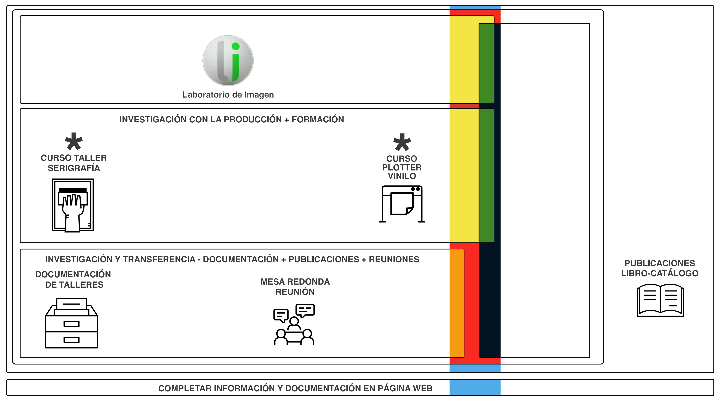

Slide 5
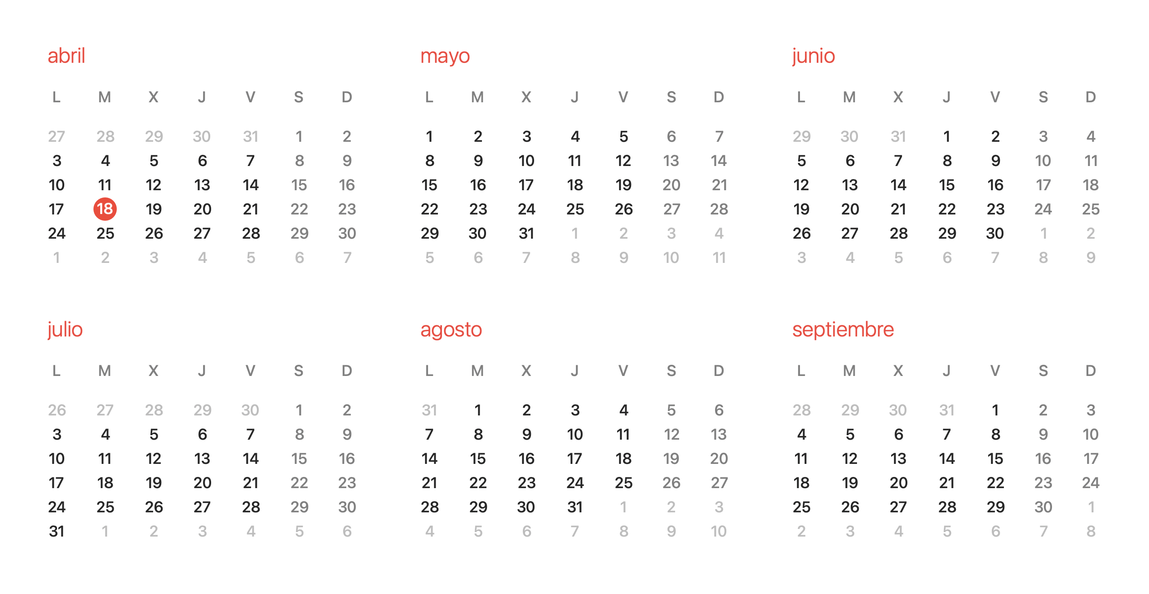
CALENDARIO DE CIERRE DEL PROYECTO
CURSO SERIGRAFÍA CON CHRISTIAN WALTER (4-5 días)

Slide 8
CALENDARIO DE CIERRE DEL PROYECTO
CURSO TALLER CON ROLAND (1 o 2 días)

Slide 10
CALENDARIO DE CIERRE DEL PROYECTO
DOCUMENTACION DE TALLERES Y COLECTIVOS

Slide 12
CALENDARIO DE CIERRE DEL PROYECTO
MESA REDONDA REUNIÓN (Dos días)

Slide 13
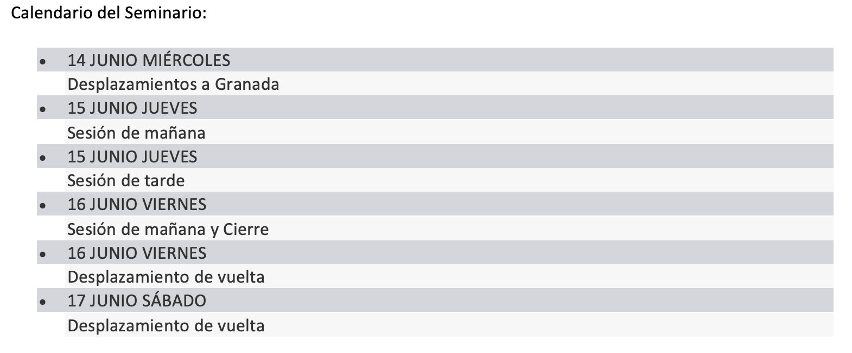
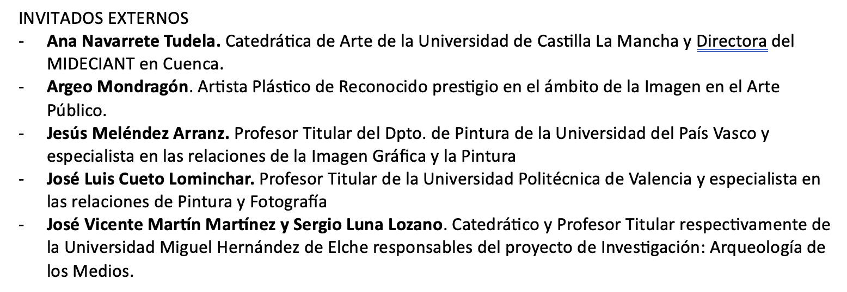

Slide 15
CALENDARIO DE CIERRE DEL PROYECTO
PUBLICACIÓN LIBRO CATÁLOGO

Slide 18
CALENDARIO DE CIERRE DEL PROYECTO
COMPLETAR INFORMACIÓN Y DOCUMENTACIÓN EN PÁGINA WEB

